Slide 1
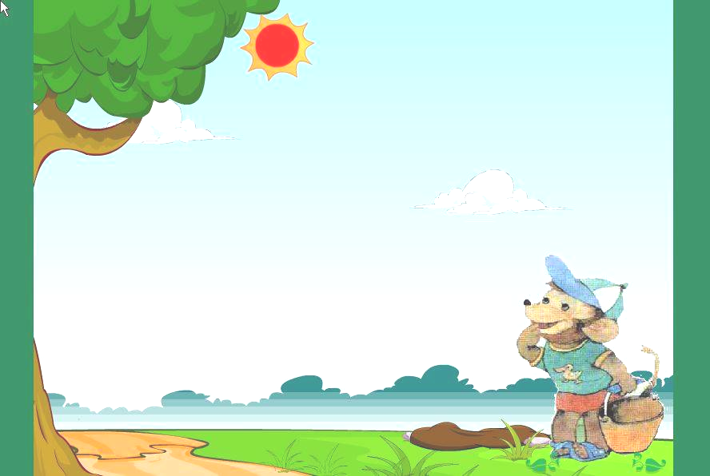
猴子种果树

Slide 2
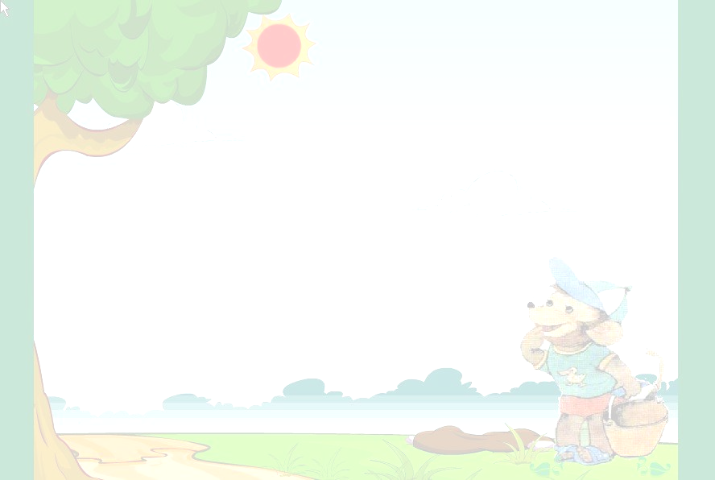
jiāo shīféi nài xiǎnɡ
浇水 施肥 耐心 一想 bá ɡǎi zháo
拔掉 改种 着急

Slide 3
yīnɡ
梨树 杏树 桃树 樱桃树

Slide 4
yà
农谚
乌鸦
哇哇
梨五杏四
xǐquè
zhā
喜鹊
喳喳
杏四桃三
咕咕
桃三樱二
杜鹃
樱桃好吃树难栽

Slide 5
课文中的猴子先后种了（ ）、（ ）、（ ）和（ ）四种果树。

Slide 6
课文中的猴子先后种了（梨树）（杏树）、（桃树）和（樱桃树）四种果树。

Slide 7
用“——”划出乌鸦、喜鹊、杜鹃说的话，用“﹏﹏”划出猴子是怎样想的句子，划好之后读一读，想一想这些句子有什么相同之处，又有什么不同之处。

Slide 8
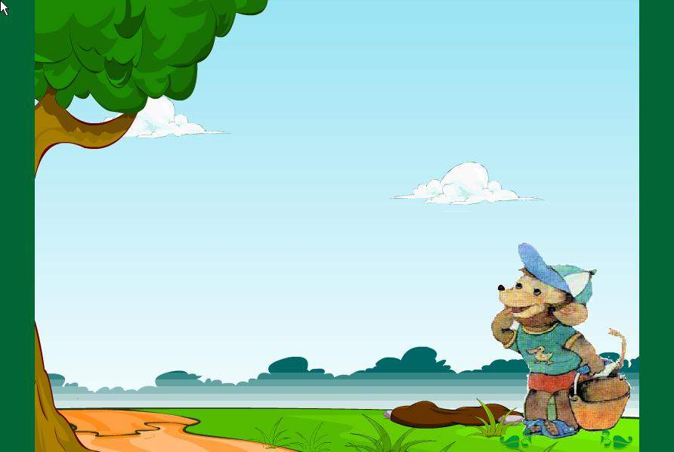
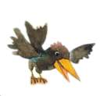
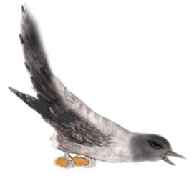
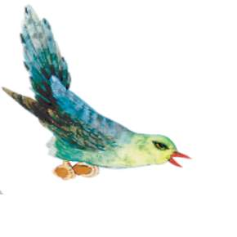
梨树要等五年才能结果，你有这个耐心吗？
杏树四年才能结果，你能等得及吗？
种桃树再短也得三年才结果，你不着急吗？

Slide 9
对，五年太长，我可等不及。
对，四年太长，我也等不及。
对，三年也太长，我还是等不及。

Slide 10
对，五年太长，我可等不及。
对，四年太长，我也等不及。
对，三年也太长，我还是等不及。

Slide 11
猴子种了一棵梨树苗，天天浇水、施肥，等着将来吃梨子。

Slide 12
猴子种了一棵梨树苗，天天浇水、施肥，等着将来吃梨子。

Slide 13
猴子种了一棵梨树苗，天天浇水、施肥，等着将来吃梨子。

Slide 14
猴子种了一棵梨树苗，天天浇水、施肥，等着将来吃梨子。

Slide 15
正当梨树成活的时候，一只乌鸦“哇哇”地对猴子说：“猴哥，猴哥，你怎么种梨树呢？有句农谚，‘梨五杏四’。梨树要等五年才能结果，你有这个耐心吗？”
猴子一想：“ 对，五年太长，我可等不及。”于是就拔掉了梨树，改种杏树。

Slide 16
正当梨树成活的时候，一只乌鸦“哇哇”地对猴子说：“猴哥，猴哥，你怎么种梨树呢？有句农谚，‘梨五杏四’。梨树要等五年才能结果，你有这个耐心吗？”
猴子一想：“ 对，五年太长，我可等不及。”于是就拔掉了梨树，改种杏树。

Slide 17
正当梨树成活的时候，一只乌鸦“哇哇”地对猴子说：“猴哥，猴哥，你怎么种梨树呢？有句农谚，‘梨五杏四’。梨树要等五年才能结果，你有这个耐心吗？”
猴子一想：“ 对，五年太长，我可等不及。”于是就拔掉了梨树，改种杏树。

Slide 18
正当梨树成活的时候，一只乌鸦“哇哇”地对猴子说：“猴哥，猴哥，你怎么种梨树呢？有句农谚，‘梨五杏四’。梨树要等五年才能结果，你有这个耐心吗？”
猴子一想：“ 对，五年太长，我可等不及。”于是就拔掉了梨树，改种杏树。

Slide 19
正当梨树成活的时候，一只乌鸦“ ”地对猴子说：“猴哥，猴哥，你怎么种 呢？有句农谚，‘ ’。梨树要等 结果，你有这个耐心吗？”
猴子一想：“ 对， 太长，我 。”于是就拔掉了 树，改种 树。

Slide 20
正当 ，一只乌鸦“ ”地对 说：“ ， ，你 ？有句 ，‘ ’。梨树 结果，你有 ？”
猴子 ：“ 对， ，我 。”于是就拔掉了 ，改种 。

Slide 21
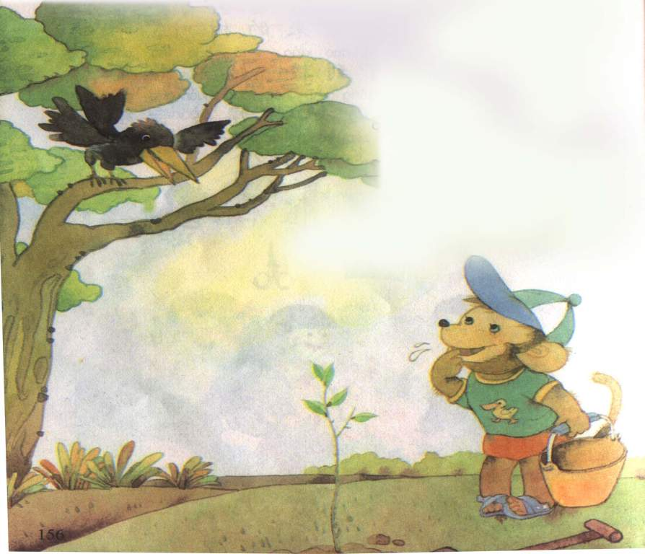

Slide 22
正当杏树成活的时候，一只喜鹊“ ”地对猴子说：“猴哥，猴哥，你 呢？有句农谚，‘ ’。
杏树 年才能结果，你能 ？”
猴子 ：“对， 年太长，我也等不及。”于是就拔掉了杏树，改种桃树。

Slide 23
正当 ，一只 “ ”地对 说：“ ， ，你怎么种
呢？有句 ，‘ ’。杏树 结果，你能 ？”
猴子 ：“对， ，我
。”于是就拔掉了 ，改
种 。

Slide 26
做事要有耐心、有主见，不能急于求成。

